Slide 1
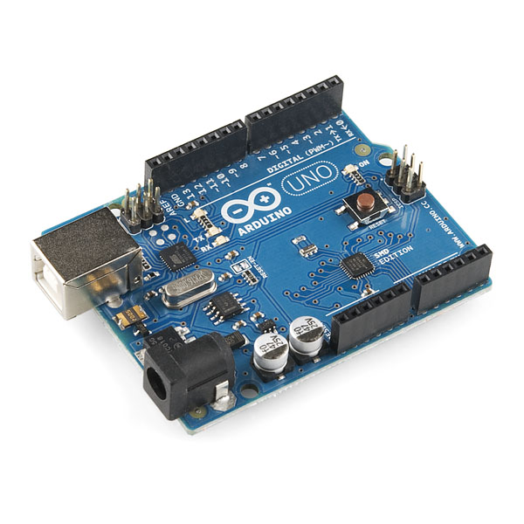
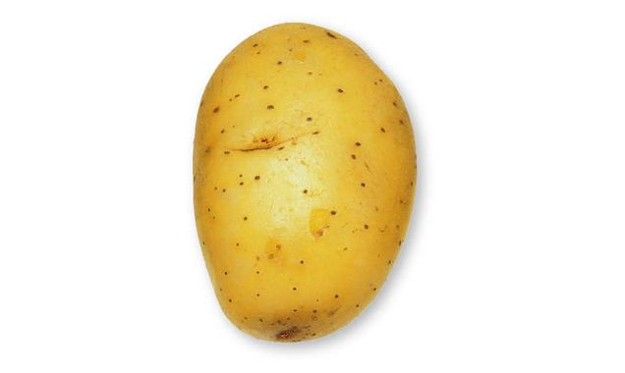
Groupe D
Chef de projet : Noah SAKU
Juliette PORTE
Lucas LARTOT-DA LUZ RIJO
Clément RIVIERE
16 novembre 2016
CESI Exia
PROJET SMARTPATATE

Slide 2
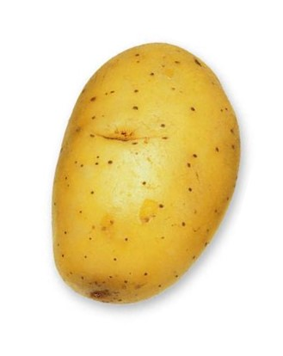
Contexte
→ transformation d’un simple légume en un interrupteur intelligent
→ 2 jours
→ Pomme de terre ?
- composées à 80% d’eau (donc forte présence d’ions)
- courant se déplace lorsqu’il y a présence d’ion
= conducteur électrique
→ Matériel :
laboratoire et tout le matériel qu’il contient plus...

Slide 3



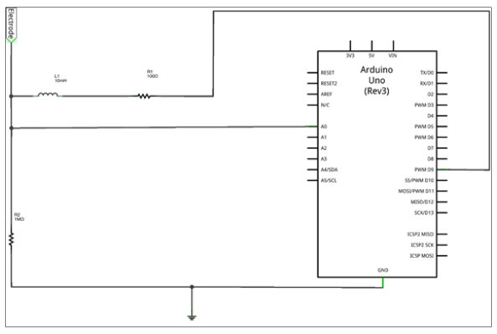
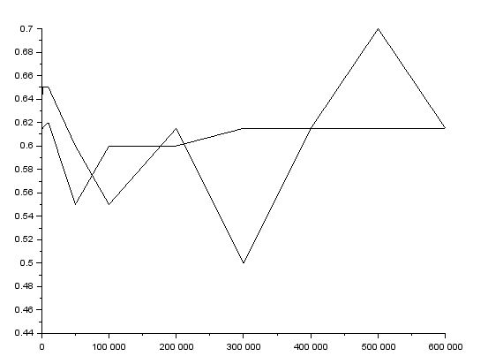
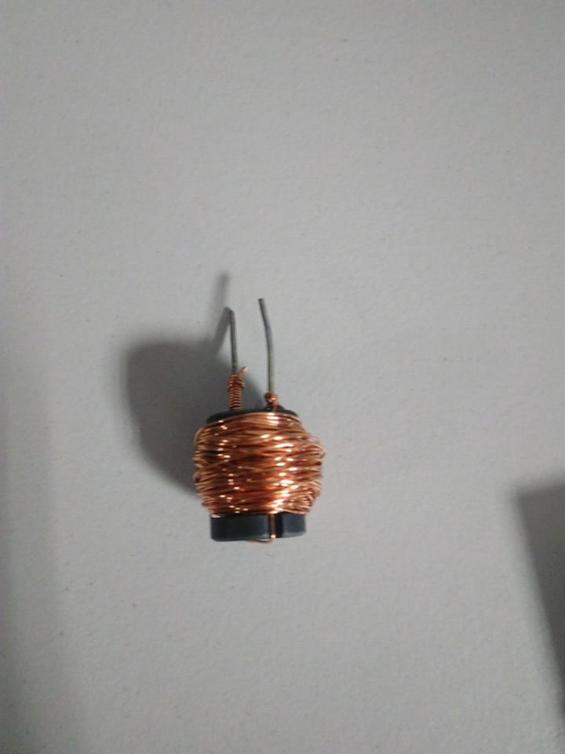
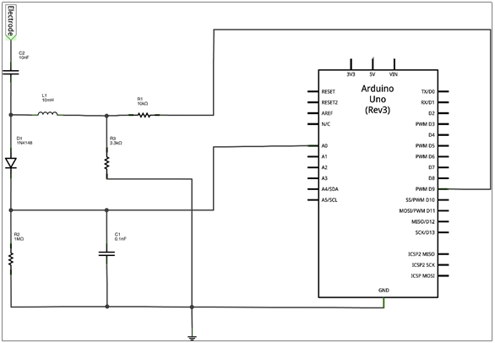
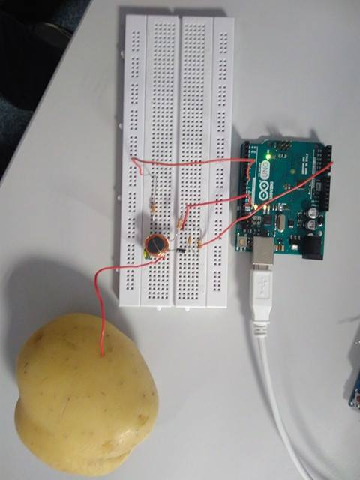
Résultat des expériences
→ Expérience 1 :
Calcul du nombre de spires de la bobine
formule de perméabilité (kg⋅m⋅A⁻²⋅s⁻²) :
formule de l’inductance (henri) :
→ Expérience 2 :
Notes:
Perméabilité du vide : μ₀ = 4π×10⁻⁷ kg⋅m⋅A⁻²⋅s⁻²
Perméabilité du matériau : μ_{matériau} = 10 000 kg⋅m⋅A⁻²⋅s⁻²
Inductance de la bobine : L = 0,01 Henri
Longueur de la bobine : l = 0,01 m
Perméabilité : μ = 4π×10⁻⁷* 10 000 kg⋅m⋅A⁻²⋅s⁻²
Surface de la bobine : S = r²* π ; S = 1,26*10⁻⁷ m²

Slide 4
Explication du circuit et du fonctionnement du capteur
→ Pourquoi parle-t-on de capteur capacitif ?
Rôle : reconnaître tout type d’objets + permettre de reconnaître s’il y a la présence d’un fluide ou pas
Le capteur est composé de plusieurs éléments :
• Un oscillateur
• Un démodulateur
• Un étage de sortie
Carte Arduino programmée avec un PWM (Pulse Width Modulation) → agir comme un capteur capacitif
+
carte Arduino programmée en oscilloscope
=
déterminer si l’électrode est en contact avec la peau humaine à une certaine fréquence
Le corps humain remplace une résistance reliée à la masse
Notes:
électrode : conducteur électronique libérant des électrons. capteur capacitif : reconnaitre tout type d'objets (métalliques ou non), et la présence de fluide ou pas. Son fonctionnement repose donc sur la modification du champ électrique dans l’environnement de la zone active le capteur fonctionne sans contact physique avec l'objet pas comme un électrode démodulateur : système qui permet de reconstituer le signal ayant servi à moduler le signal porteur

Slide 5
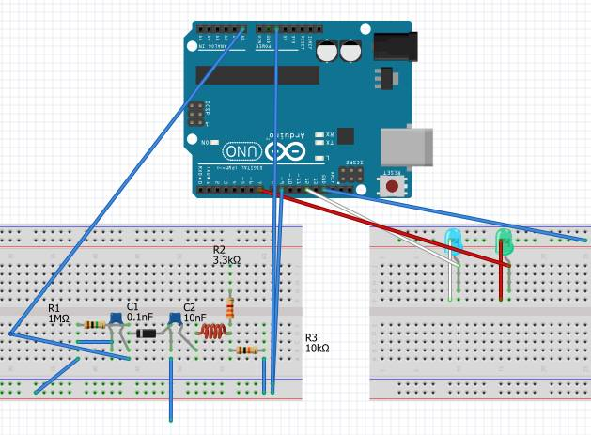
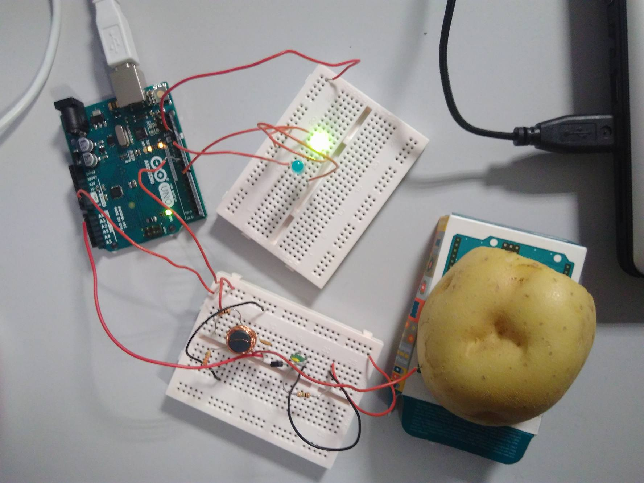
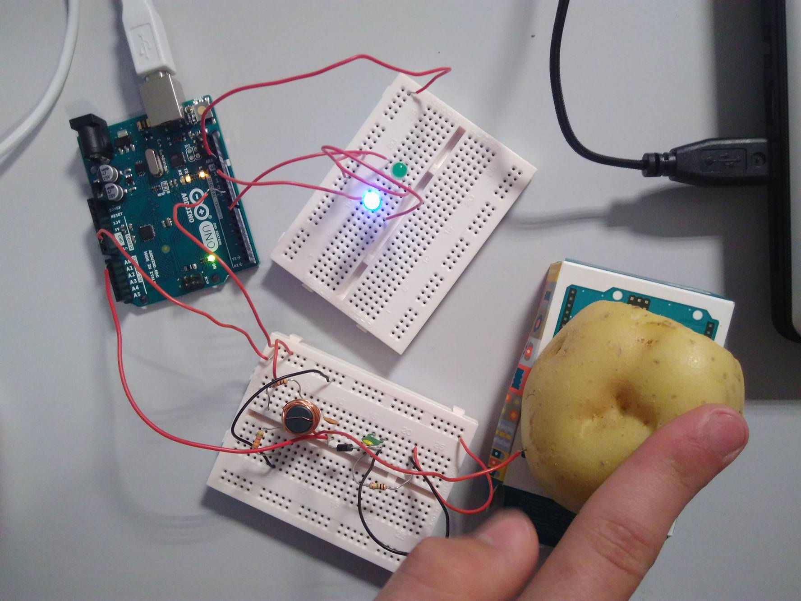
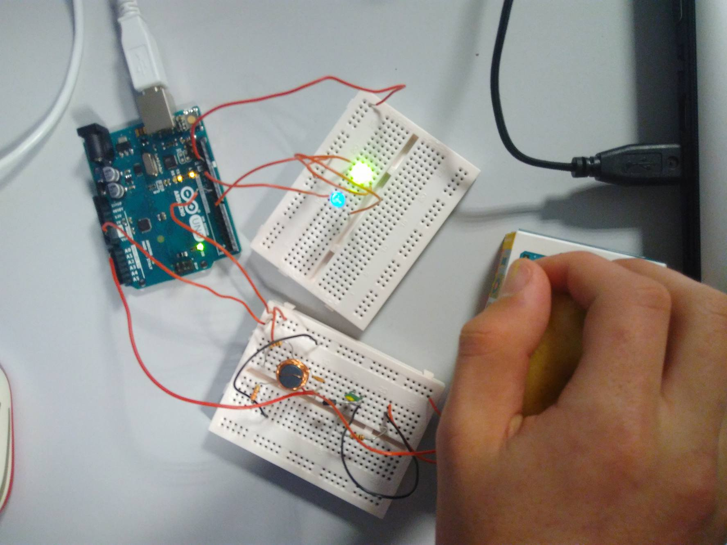
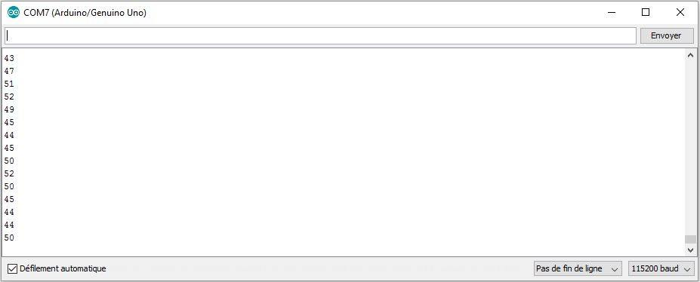
Présentation du prototype
(Prototype réalisé sur le logiciel Fritzing)
(console ordinateur)
(clignotant)
Notes:
1 résistance : 1M Ohm 1 résistance : 3.3K Ohm 1 résistance : 10K Ohm 1 Diode 1 Condensateur : 0.1NF 1 Condensateur : 10NF LED Bleue, LED Verte

Slide 6
Bilan du projet
→ Problème rencontré sur le programme de la deuxième expérience : expérience 2 dans la précipitation
→ Le prototype final rempli 3 objectifs sur 4 (pas de détection 2 doigts)
→ Rajout de la fonctionnalité des LED
→ Bonne entente dans le groupe bien mené par notre chef de projet

